Slide 1
第三章 光子输运问题的模拟
问题模型
直接模拟方法
加权法
蒙特卡罗程序结构

Slide 2
第三章 光子输运问题的模拟
这里，我们以计算NaI(Tl)晶体对光子的响应为例，介绍蒙特卡罗方法解决粒子输运问题的基本方法和技巧。
对于其它粒子输运问题，其模拟的基本方法是一样的，其差别只在于记录的不同以及技巧的不同。因此，这些方法和技巧对于诸如辐射传播、多次散射和通量计算等一般粒子输运问题都是适用的。

Slide 3
粒子的输运问题带有明显的随机性质，粒子的输运过程是一个随机过程。粒子的运动规律是根据大量粒子的运动状况总结出来的，是一种统计规律。蒙特卡罗模拟，实际上就是模拟相当数量的粒子在介质中运动的状况，使粒子运动的统计规律得以重现。不过，这种模拟不是用实验方法，而是利用数值方法和技巧，即利用随机数来实现的。

Slide 4
问题模型
在辐射测量中，NaI(Tl)晶体作为一种常用的闪烁体用于测量光子的计数率和能谱。
这里，我们只是简单地模拟低能光子在晶体内的输运以及产生的能量沉积，忽略次级光子和电子的产生情况。
在模拟过程中，假定粒子在两次碰撞之间按直线运动 , 且粒子之间的相互作用可以忽略。

Slide 5
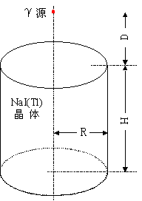
这里，我们用一个圆柱体的NaI(Tl)晶体来测量一个γ源。晶体半径为R，高为H；源在晶体中心轴上，与晶体距离为D。
我们要计算晶体对该γ源发射光子的探测效率，光子能量沉积谱。
坐标系假定以晶体底面为XY平面，中心轴为Z轴。

Slide 6
直接模拟方法
直接模拟方法就是直接从物理问题出发，模拟粒子的真实物理过程。
状态参数与状态序列
粒子与物质作用过程
模拟运动过程
记录结果

Slide 7
状态参数与状态序列
粒子在介质中的运动的状态，可用一组参数来描述，称之为状态参数。它通常包括：粒子的空间位置 r， 能量 E 和运动方向Ω，以 S＝( r , E ,Ω ) 表示。
有时还需要其他的参数，如粒子的 时间 t 和附带的权重W ，这时状态参数 为 S‘＝( r , E ,Ω , t ,W ) 。
状态参数 通常要根据所求问题的类型和所用的方法来确定。
例如，对于球对称几何 , 取 S＝( r , E , cosθ)
其中 r 表示粒子所在位置到球心的距离，θ为粒子的运动方向与其所在位置的径向夹角。

Slide 8


粒子第 m 次碰撞后的状态参数为
或
它表示一个由源发出的粒子，在介质中经过 m 次碰撞后的状态，其中
r_{m} ：粒子在第 m 次碰撞点的位置
E_{m} ：粒子第 m 次碰撞后的能量
Ω_{m}：粒子第 m 次碰撞后的运动方向
t_{m} ：粒子到第 m 次碰撞时所经历的时间
W_{m} ：粒子第 m 次碰撞后的权重
有时，也可选为粒子进入第 m 次碰撞时的状态参数。

Slide 9
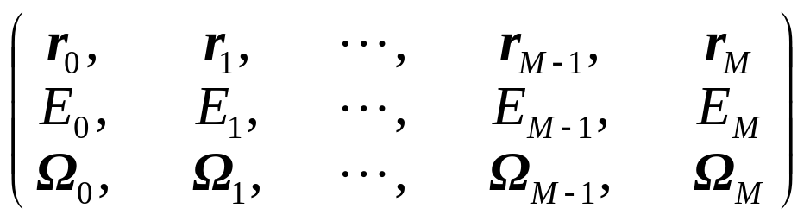
一个由源发出的粒子在介质中运动，经过若干次碰撞后，直到其运动历史结束（如逃出系统或被吸收等）。假定粒子在两次碰撞之间按直线运动，其运动方向与能量均不改变，则粒子在介质中的运动过程可用以下碰撞点的状态序列 描述：
S₀ ，S₁ ，…，S_{M-1} ，S_{M}
或者更详细些 , 用
来描述。这里 S₀ 为粒子由源出发的状态，称为初态，S_{M} 为粒子的终止状态。M 称为粒子运动的链长。
这样的序列称为粒子随机运动的历史，模拟一个粒子的运动过程，就变成确定状态序列的问题。

Slide 10

粒子与物质作用过程
粒子在运动过程中会与物质发生反应，即发生碰撞。粒子到达碰撞点的距离即为该粒子本次输运距离。由于碰撞是随机发生的，所以输运距离L是一随机变量。
假设L服从分布 f (L)，即粒子在与出发点距离l～l+dl中间发生碰撞的概率为：

Slide 11
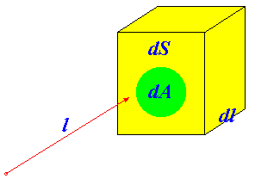
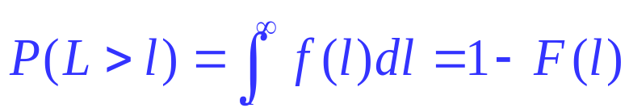
对于单个原子核来说，其微观截面反映了粒子与其发生作用的有效面积。假如粒子与核能发生多种作用，则这些有效面积之和即为其微观总截面σ_{t}。如果这种原子核的核密度为N，则在单位体积内这种原子核的有效作用面积
Σ_{t} =N ·σ_{t} ，即为其宏观总截面。
如图所示，一个进入dV=dS·dl体积元
的粒子在内发生碰撞的概率为：
dA/dS=Σ_{t} (l)·dV/dS=Σ_{t} (l)·dl
而粒子要进入该体积元
的概率为：

Slide 12
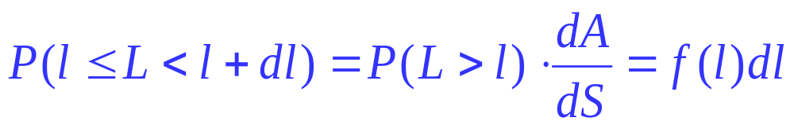

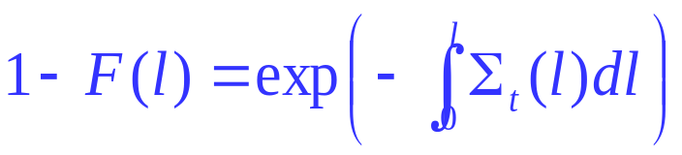
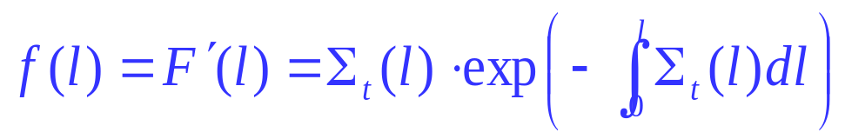
所以，粒子在距离出发点 l 处的体积元dV内发生碰撞的概率为：
即：

Slide 13


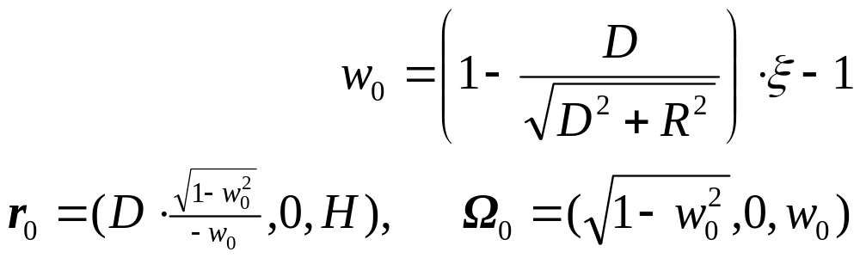
模拟运动过程
(1) 确定初始状态 S₀ ：
确定粒子的初始状态，实际上就是要从粒子源的空间位置、能量和方向分布中抽样。设源分布为
则分别从各自的分布中抽样确定初始状态。
对于单向点源：
对于各向同性点源：

Slide 14
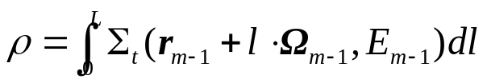

(2) 确定下一个碰撞点 ：
已知状态S_{m-1}，要确定状态S_{m，}首先要确定下一个碰撞点的位置 r_{m}。在相邻两次碰撞之间，中子的输运长度 L 服从如下分布：
其中，Σ_{t} 为介质的中子宏观总截面，积分
称为粒子输运的自由程数，系统的大小通常就是用系统的自由程数表示的。
粒子输运的自由程数ρ服从指数分布：

Slide 15
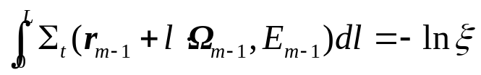
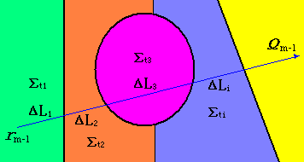
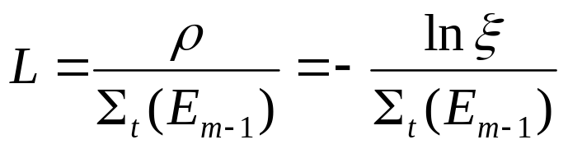
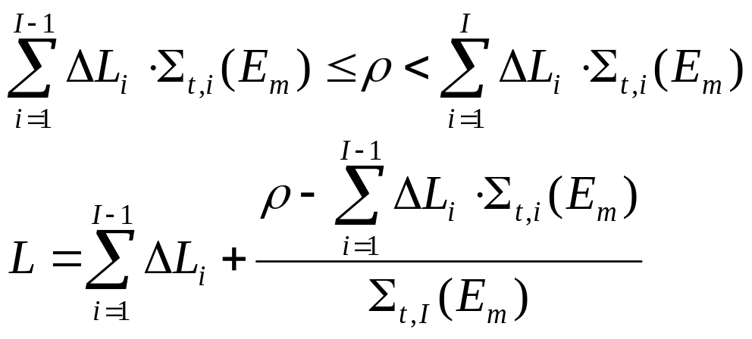
因此，从 f ( L ) 中抽样确定 L，就是要先从指数分布抽样确定自由程数ρ，ρ=-lnξ；然后再从积分方程 中解出 L。
对于单一介质
对于多层介质，如果
则

Slide 16

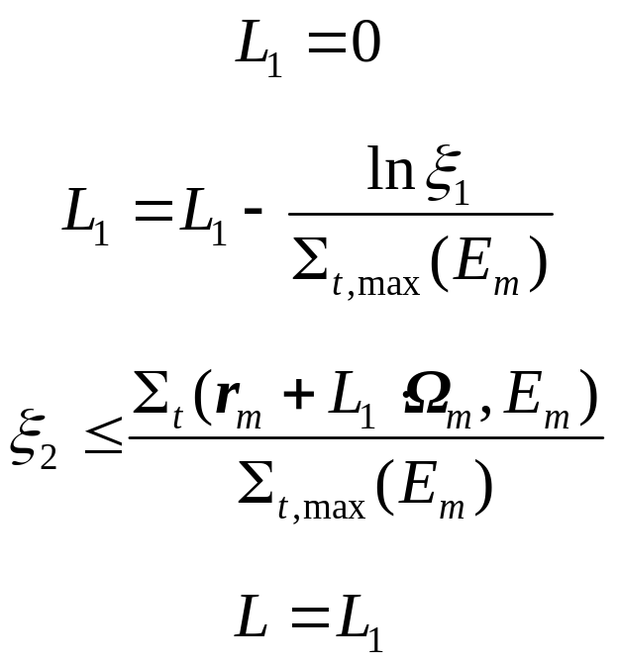
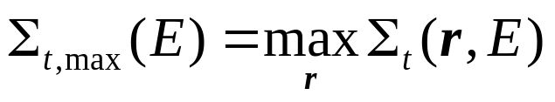
最大截面法
对于多层介质，或其他介质密度与位置有关的问题，在求 ( i =1，2，…，I_{max} ) 时，如果系统形状复杂，计算是非常烦杂的。在这种情况下，使用最大截面法更方便。
最大截面抽样方法为：
其中
＞
≤

Slide 17

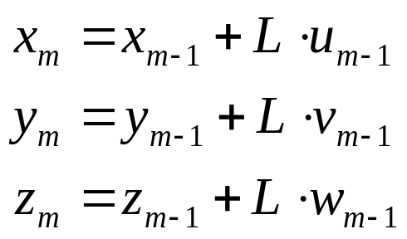
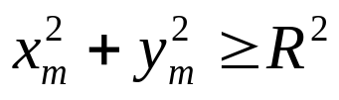
L确定后，则下一个碰撞点的位置
即
如果z_{m}≤0、或z_{m}≥D、或 ，则光子飞出晶体，光子历史终止。

Slide 18
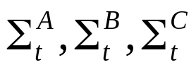
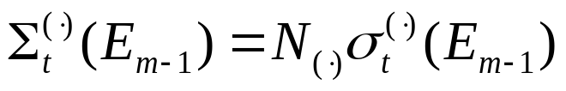
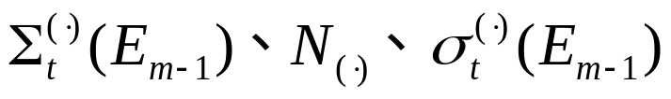
(3) 确定被碰撞的原子核 ：
通常介质由几种原子核组成，光子与核碰撞时，要确定与哪一种核碰撞。设介质由A、B、C 三种原子核组成，其核密度分别为N_{A}、N_{B}、N_{C}，则介质的宏观总截面为：
其中 分别为核A、B、C 的宏观总截面。其定义如下：
分别表示(·)核的宏观总截面、核密度和微观总截面。

Slide 19
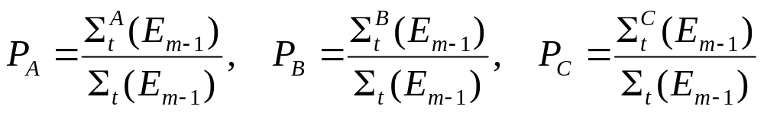
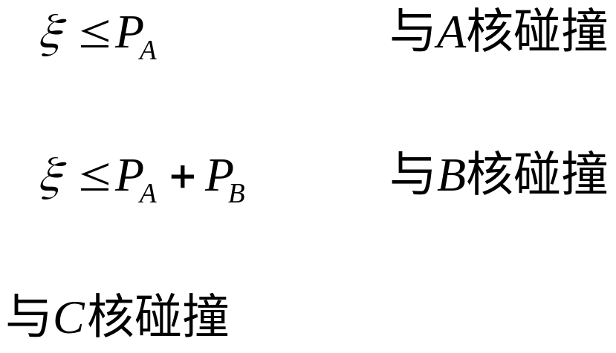
由于光子截面表示光子与核碰撞可能性的大小，因此，很自然地，光子与A、B、C 核发生碰撞的几率分别为：
利用离散型随机变量的抽样方法，确定碰撞核种类：
≤
＞
≤
＞

Slide 20
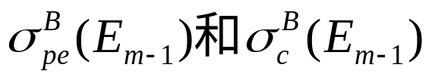

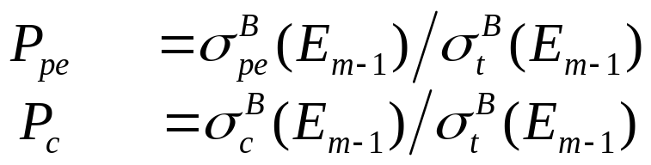
(4) 确定碰撞类型 ：
确定了碰撞的核(比如B核)后，就要进一步确定碰撞类型。低能光子与核的反应类型有光电效应和康普顿效应，它们的微观截面分别为
则有
各种反应发生的几率分别为

Slide 21
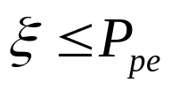
利用离散型随机变量的抽样方法，确定反应类型。
即抽取随机数ξ，若 ，则为光电效应，此时光子的历史终止。
否则，则为康普顿效应，这时就要进一步确定康普顿散射后光子的能量和方向。

Slide 22
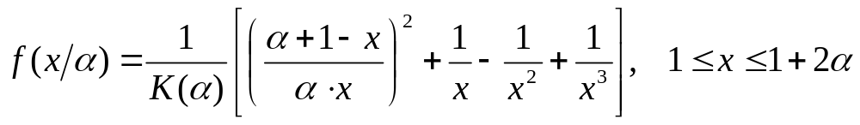
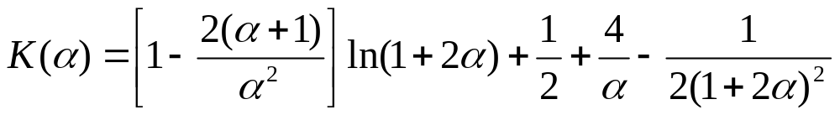



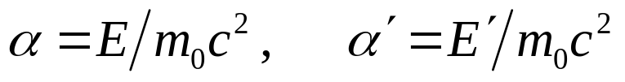
确定碰撞后的能量与运动方向：
光子发生康普顿散射后，其能量分布密度函数为：
其中， K(α) 为归一因子。
， 和 分别为光子散射前后的能量，以 m₀c² 为单位，m₀为电子静止质量，c 为光速，即 。

Slide 23
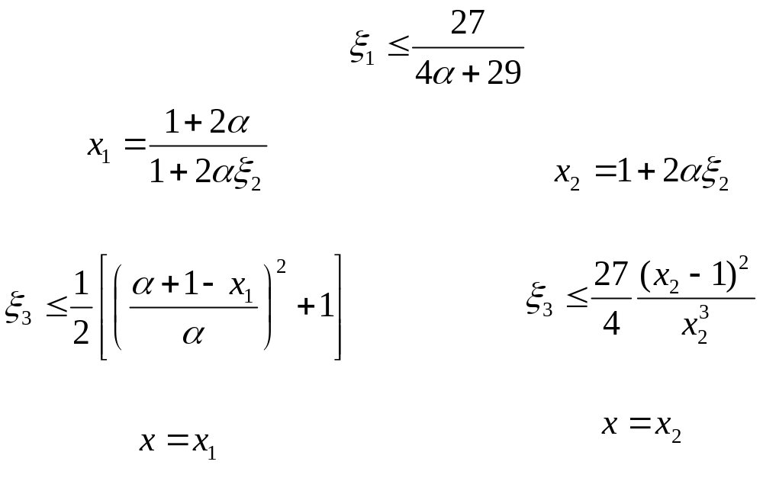
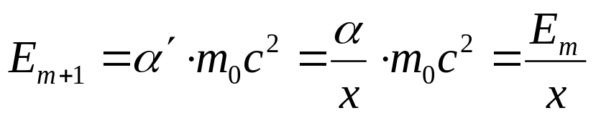
光子康普顿散射能量分布的抽样方法为：
x 的抽样确定后，散射后的能量为：
≤
＞
＞
＞
≤
≤

Slide 24

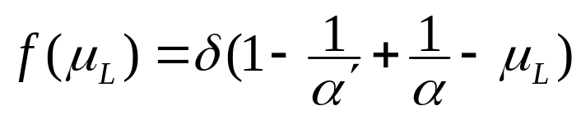
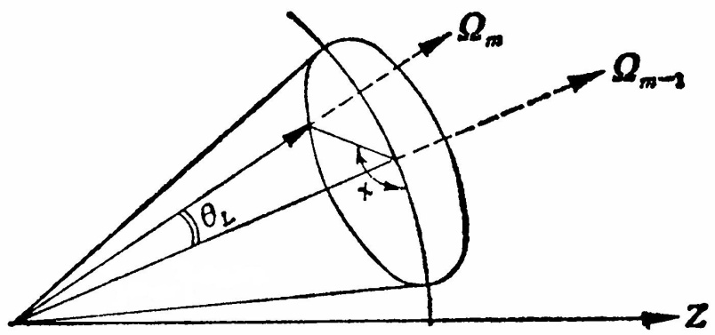
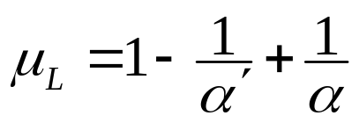
光子的康普顿散射角与其散射前后的能量有关 , 它的散射角余弦
的分布密度函数为：
抽样方法为：
散射角θ_{L}确定后，还需要确定方位角并最终确定散射后光子的运动方向。

Slide 25
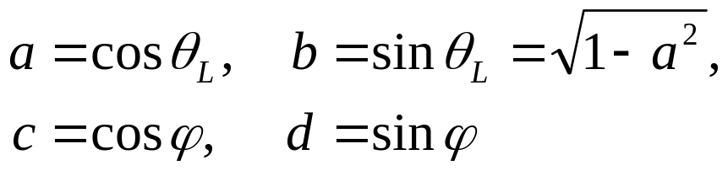

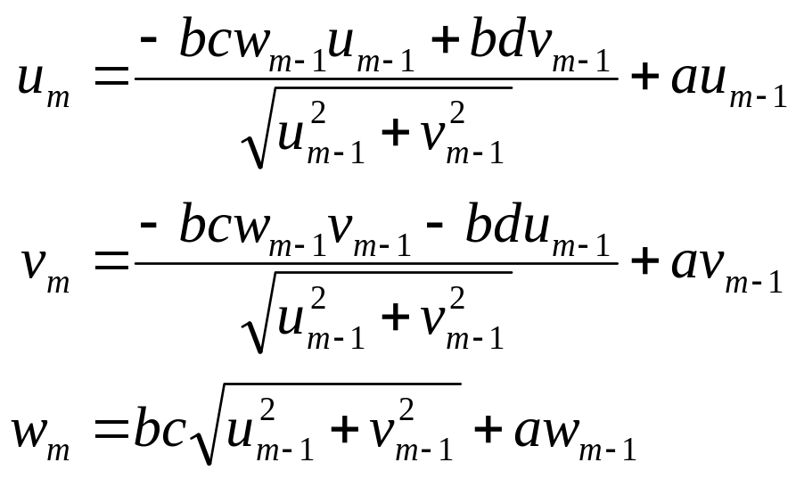
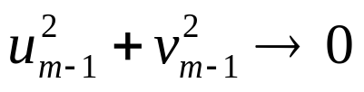
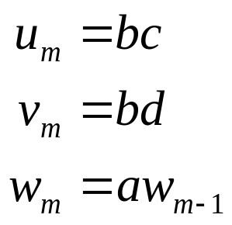
令
方位角 在 [0, 2π] 上均匀分布。
则
当 时，不能使用上述公式，可用下面的简单公式：

Slide 26
至此，由S_{m-1}完全可以确定S_{m}。
因此，当光子由源出发后，即S₀确定后，重复步骤 (2)～(5)，直到光子游动历史终止。于是得到了一个光子的随机游动历史 S₀ ，S₁ ，…， S_{M-1} ，S_{M}，即
也就是模拟了一个由源发出的光子的运动过程。

Slide 27
以上模拟过程可分为两大步：第一步确定粒子的初始状态S₀，第二步由状态S_{m-1}来确定状态S_{m}。这第二步又分为两个过程：第一个过程是确定碰撞点位置r_{m}，称为输运过程；第二个过程是确定碰撞后粒子的能量及运动方向，称为碰撞过程。对于光子，碰撞过程是先确定能量，再确定散射角以及运动方向。重复这两个过程，直至粒子的历史终止。
这种模拟过程，是解任何类型的粒子输运问题所共有的，它是蒙特卡罗方法解题的基本手段。

Slide 28
记录结果
在获得光子的随机游动历史后，我们要对所要计算的物理量进行估计。对于NaI(Tl)晶体，我们要计算探测效率和光子能量沉积谱。考察每个光子的随机游动历史，如果它从源出发直接穿透晶体(M=0)，则该光子没有被记录，其对探测效率的贡献为零；否则，如果光子在晶体内发生了反应，则必定会有能量损失，能够被记录到，其对探测效率的贡献为1。

Slide 29
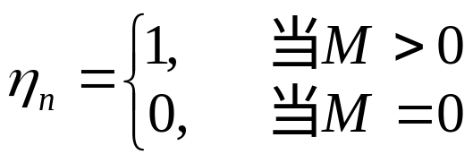
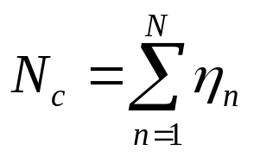
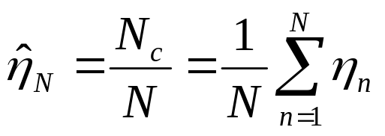
设第 n 个光子对探测效率的贡献为η_{n} ，则
如果我们共跟踪了N个光子，则记录到的光子数为：
则探测效率的近似值为：
它是探测效率的一个无偏估计。

Slide 30
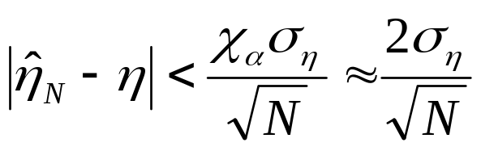

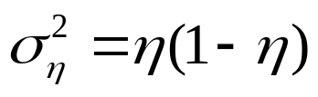
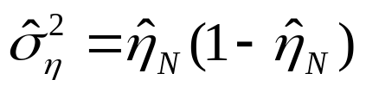
我们称这种直观地模拟过程和估计方法为直接模拟方法。在置信水平 1－α＝0.95 时， 的误差为：
其中 为η_{n}的均方差，由于η_{n}是一个服从二项分布的随机变量，所以
或

Slide 31


为了得到光子能量沉积谱，将能量分成若干个间隔：
其中E_{max}，E_{min}分别表示能量的上、下限，对于有记录的光子，要先计算其沉积能量E_{D} ：
然后根据E_{D}所处的能量间隔进行记录，若沉积能量E_{D}属于第 i 个能量间隔ΔE_{i}，则在第 i 个能量计数器中加 "1"。

Slide 32
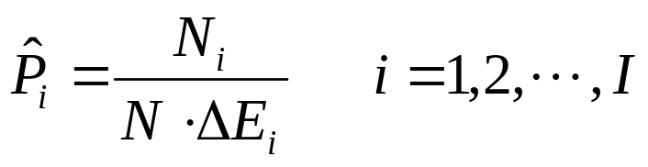
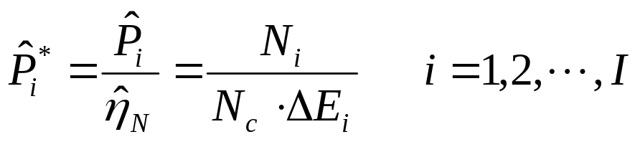
跟踪 N 个光子后，则光子能量沉积谱为：
其中N_{i}为第 i 个能量间隔的光子记录数。
归一后得到能谱分布的概率密度函数：

Slide 33

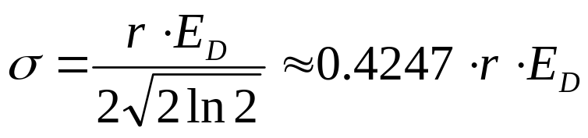
在实际的测量系统中，并不能精确地测量到光子的沉积能量值，实际测量到的值是有一定的统计涨落的，而且该涨落是服从高斯分布的。因此，要模拟实际的测量情况，最终记录的沉积能量就是一个正态分布的随机变量：
其中E_{D}是其计算的沉积能量，x是服从标准正态分布的随机变量，σ是对应沉积能量处的能量统计涨落的标准差。它与该能量处的能量分辨率 r 有以下关系：

Slide 34
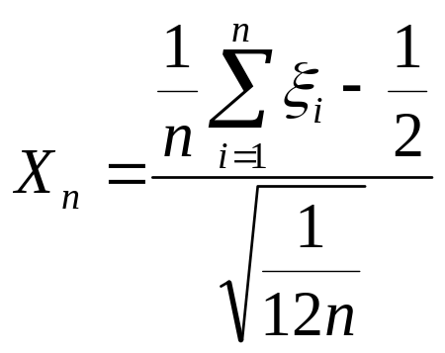
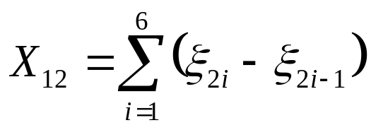
正态分布的近似抽样
我们知道，随机数ξ的期望值为 1/2，方差为 1/12，则随机变量
渐近正态分布，因此，当 n 足够大时便可用 X_{n} 作为正态分布的近似抽样。特别是 n＝12 时，有

Slide 35
加权法
加权法是蒙特卡罗方法解粒子输运问题中很常用的手段。
加权法思想
偏移抽样方法
指数变换法
俄国轮盘赌和分裂

Slide 36
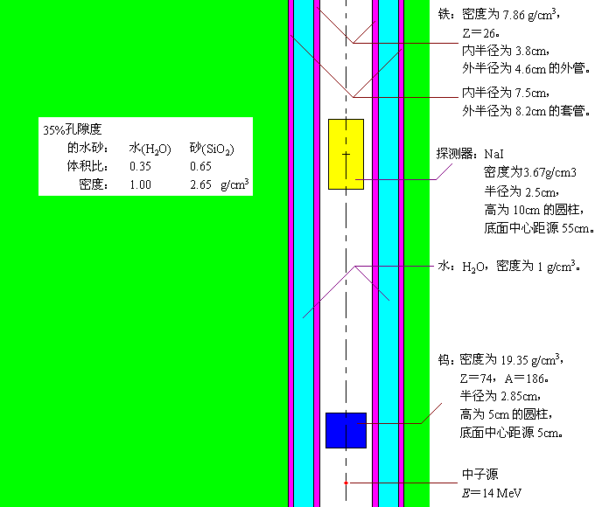
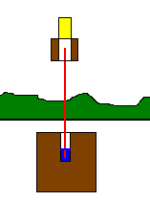
NaI(Tl)晶体测量光子响应的实际例子：

Slide 37
加权法思想
对于很多深穿透的问题，在直接模拟时，由于模拟的粒子距离指定区域很远，在输运过程中要发生多次碰撞，很容易被吸收，使其很难到达指定区域。因此在模拟大量的粒子后，往往只有极少数粒子进入指定区域，从而可以记录相应的贡献。

Slide 38
每次碰撞时，光子很有可能被吸收而停止跟踪。如果改变模拟方法，在判断碰撞类型ξ≤P_{pe} 时，可以认为光子的P_{pe} 部分被吸收，而其余部分(P_{c})是康普顿散射，即人为地把光子分成两部分，一部分散射，一部分吸收。继续跟踪部分只代表部分光子，因此需要一个权重因子来反映其所代表的比例。
也就是说，我们利用粒子权重的变化来反映继续跟踪的部分。这就是简单加权法的基本思想。

Slide 39


显然，在加权法中光子的权重W已成为光子状态参数的组成部分。这时光子历史成为：
对源光子，取W₀=1。
经过碰撞光子权重的变化为：

Slide 40



2) 偏移抽样方法
使用蒙特卡罗方法计算积分
时，可考虑将积分I改写为
其中 f *(x) 为一个与 f (x) 有相同定义域的新的分布密度函数。于是可以这样计算积分I：
这里 X_{i} 是从 f *(x) 中抽取的第 i 个子样。

Slide 41


由此可以看出，原来由 f (x) 抽样，现改为由另一个分布密度函数 f *(x) 抽样，并附带一个权重纠偏因子
这种方法称为偏倚抽样方法。
从 f (x) 中抽取的 X_{f} ，满足
而对于偏倚抽样，有
一般情况下，X_{f} 是具有分布 f (x) 总体的简单子样的个体，只代表一个。X_{f*} 是具有分布 f *(x) 总体的简单子样的个体，但不代表一个，而是代表 W(X_{f*}) 个，这时X_{f*}是带权W(X_{f*})服从分布 f (x) 。

Slide 42



3) 指数变换法
对于深穿透的问题，粒子要输运到远距离区域很困难，但是如果能够人为地延长粒子的输运距离，则就有可能使较多的粒子输运到较远的区域。
考虑如下伪过程：宏观总截面为
其中α为粒子的运动方向与指定方向的夹角。
如果C>0，则当粒子朝向指定方向运动时，cosα>0，
，粒子输运得更远；而当粒子背离指定方向运动时，cosα<0， ，粒子输运距离缩短。总的来看，粒子加强了向指定方向运动的能力，使得指定区域内模拟跟踪的粒子数目的比例增加。

Slide 43


用伪过程进行粒子输运显然与实际情况不符合，会产生偏差，所以要调整粒子的权重来进行纠偏。
如果粒子的输运距离为：
则需要纠偏的权重比例为：

Slide 44

4) 俄国轮盘赌和分裂
采用加权法进行粒子输运，粒子的权重会变大或变小。如果粒子的权重太大，可能会引起较大的统计涨落，要避免这种情况，就需要对粒子进行分裂。
设整数 n>1，对于权重为W的粒子，将其分裂为n个权重为W_{i}的粒子，然后对这n个粒子分别进行跟踪，其中：
这就是分裂技巧。

Slide 45


如果粒子的权重太小，则它对结果的贡献也很小，继续跟踪的意义不大，这时停止跟踪可以节约计算时间，但是会对结果产生偏差。
假定粒子权重为W，令 0 ＜ q＜1，W_{q}＝W/q，则：
于是W变为一个两点分布的随机变量的期望值：
该概率模型可以通过以下方法实现：
取随机数ξ，如果ξ≤q，则继续跟踪，同时粒子的权重变为；反之则停止跟踪。这种方法就是俄国轮盘赌。

Slide 46
通常可以在不同的区域以及不同的能量段设定不同的权重范围。如果某个区域粒子权重范围设定为W_{L}<W_{S}<W_{UP}，当粒子的权重W>W_{UP} 时，就分裂为n个权重为 W/n 的粒子，其中n＝[W/W_{UP}]+1。
这样，每个分裂粒子的权重仍控制在设定的范围内。
而当粒子的权重W<W_{L}时，就进行俄国轮盘赌，其存活的概率为q＝W/W_{S}，存活粒子的权重为W_{S}，同样也控制在设定的范围内。同时，大部分粒子在进行俄国轮盘赌时被杀死，这样即节约了计算时间，又保持了结果的无偏。

Slide 47
蒙特卡罗程序结构
在电子计算机上，蒙特卡罗方法解粒子输运问题的程序，一般都可分为：源抽样，空间输运过程，碰撞过程，记录过程和结果的处理与输出等部分。

Slide 48
开始
数据预处理, 各记录单元清零
取一个粒子历史
源分布抽样
记录过程
输运过程
记录过程
碰撞过程
记录过程
历史终止否？
统计处理
记录过程
做完给定历史数否？
结果的处理与输出
终止

Slide 49
至于粒子历史终止条件，根据问题的几何条件、物理假定，处理方法，可归纳为以下几种：
粒子从系统逃脱；
粒子经碰撞被吸收；
经俄国轮盘赌后，历史被终止；
粒子能量低于给定能量（阈能） ;
粒子位置越过某一界面；
粒子飞行时间超过给定时间；

